Slide 1
无监督学习

Slide 2
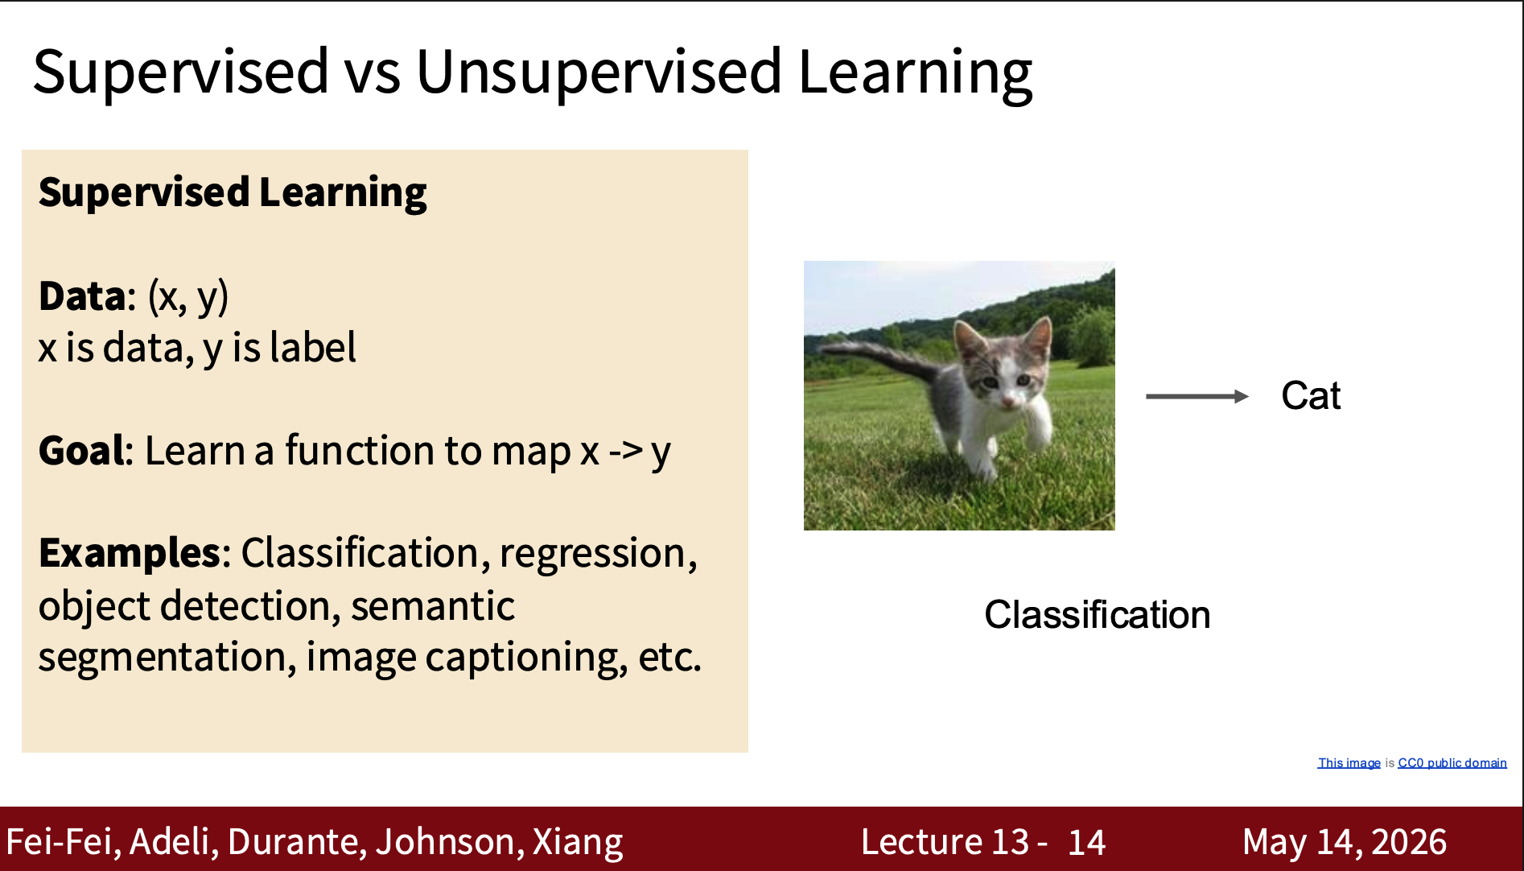

Slide 3
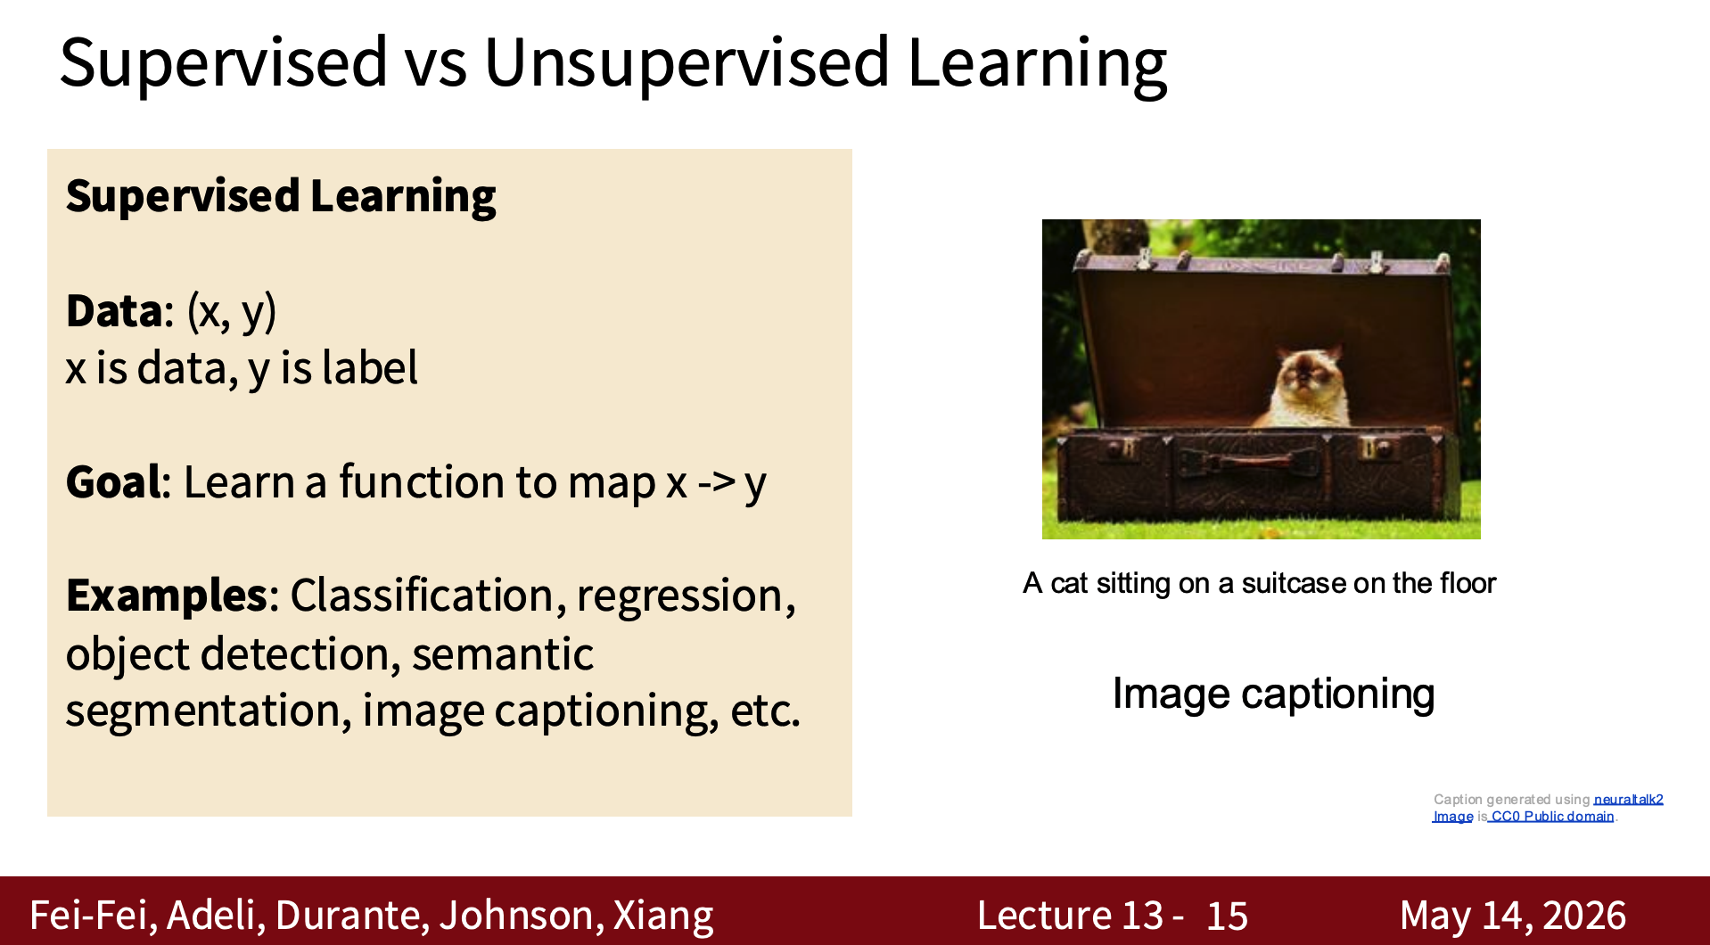

Slide 4
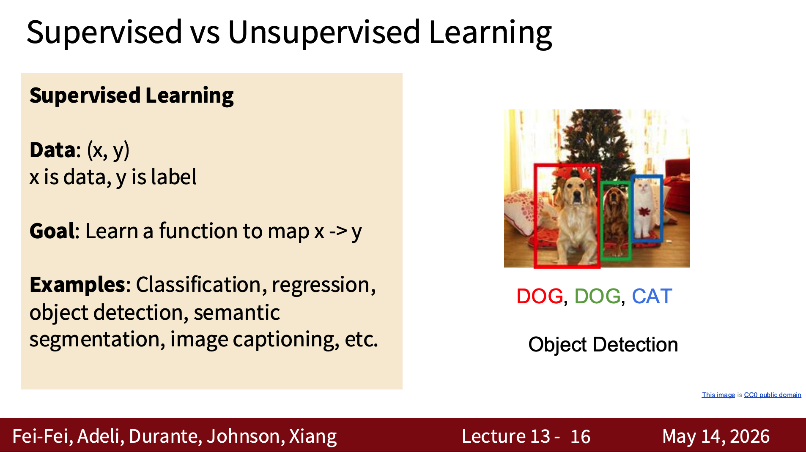

Slide 5
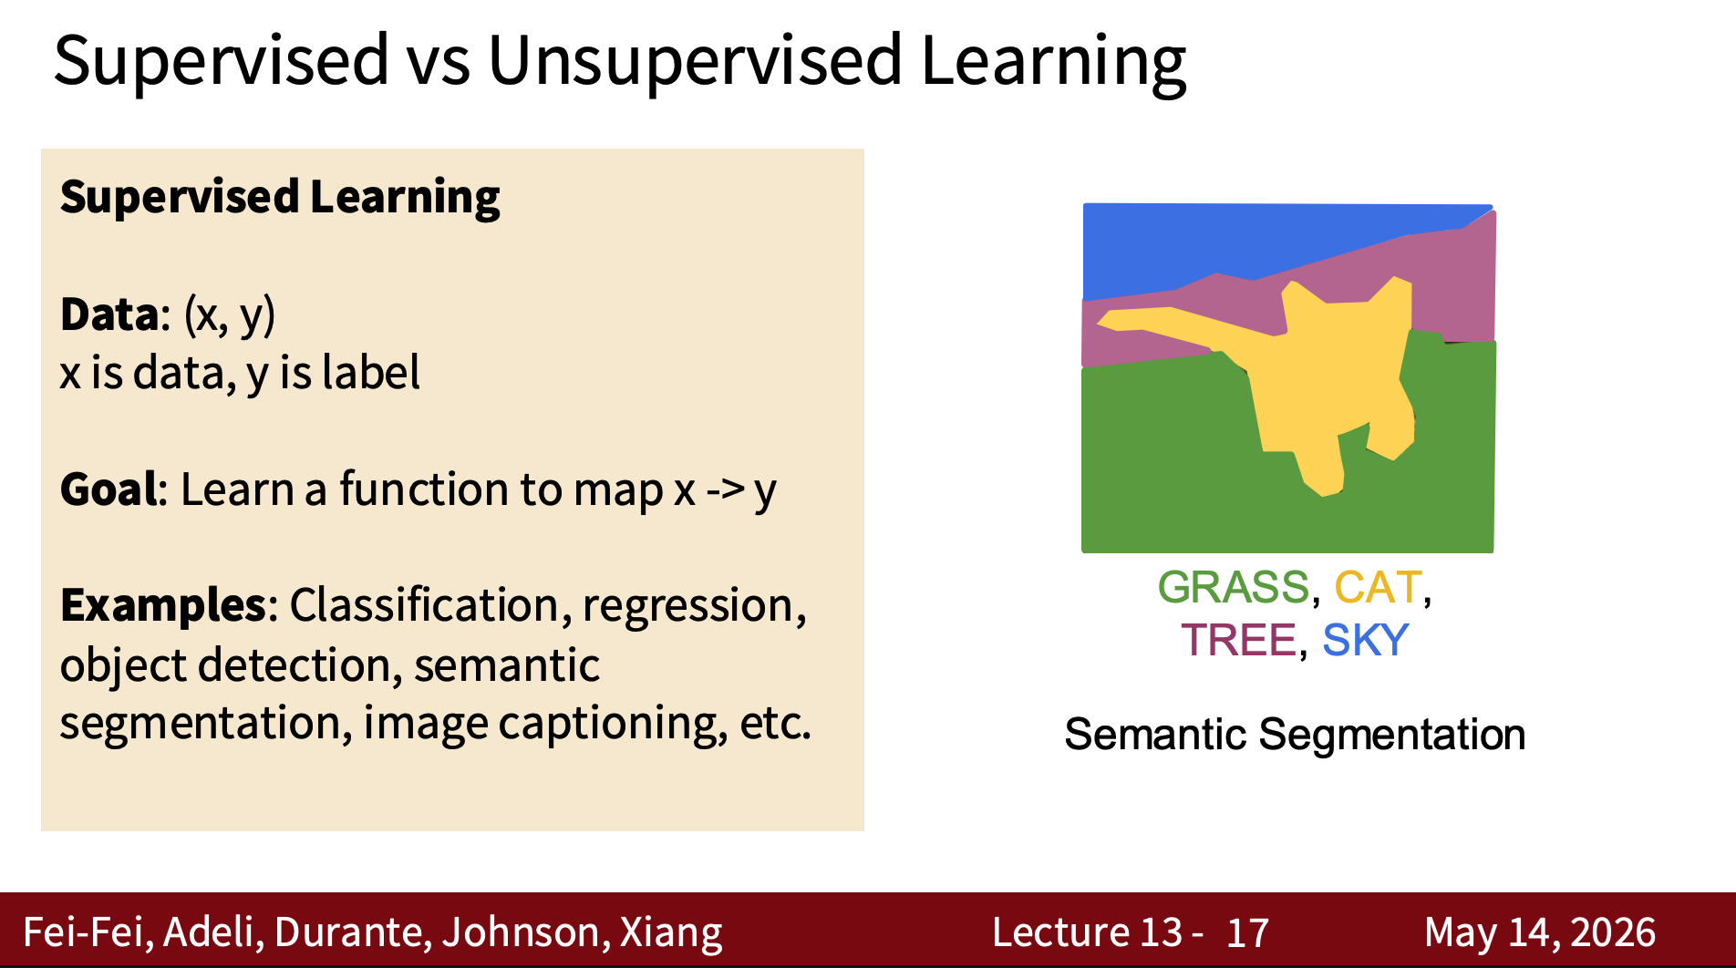

Slide 6
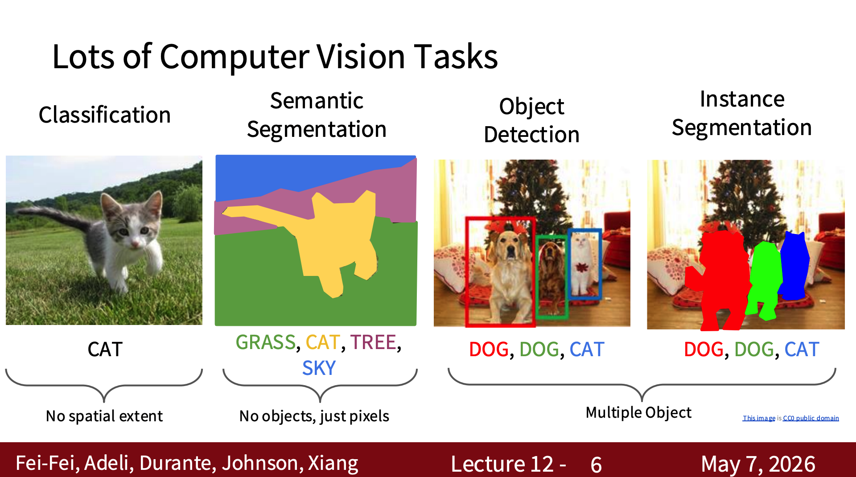

Slide 7
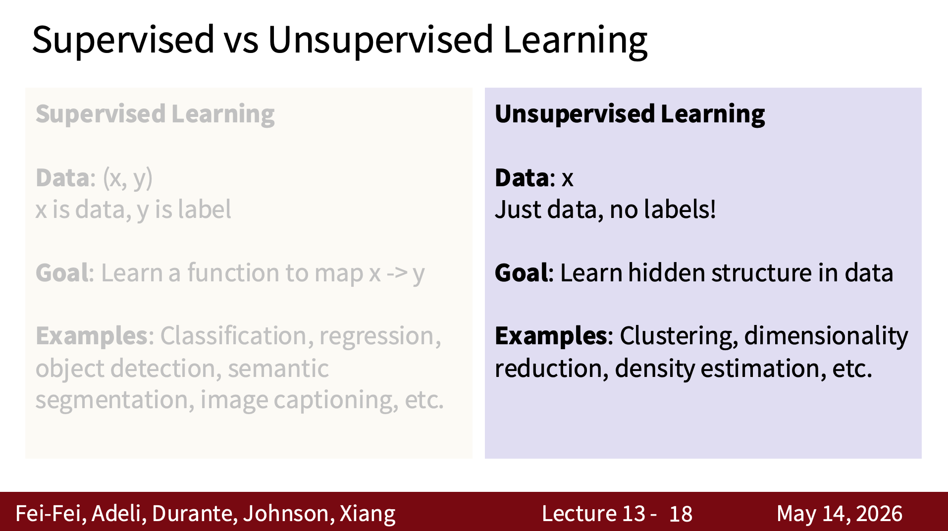

Slide 8
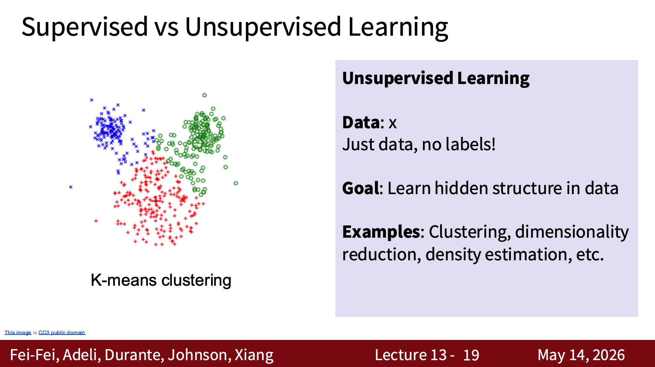

Slide 9
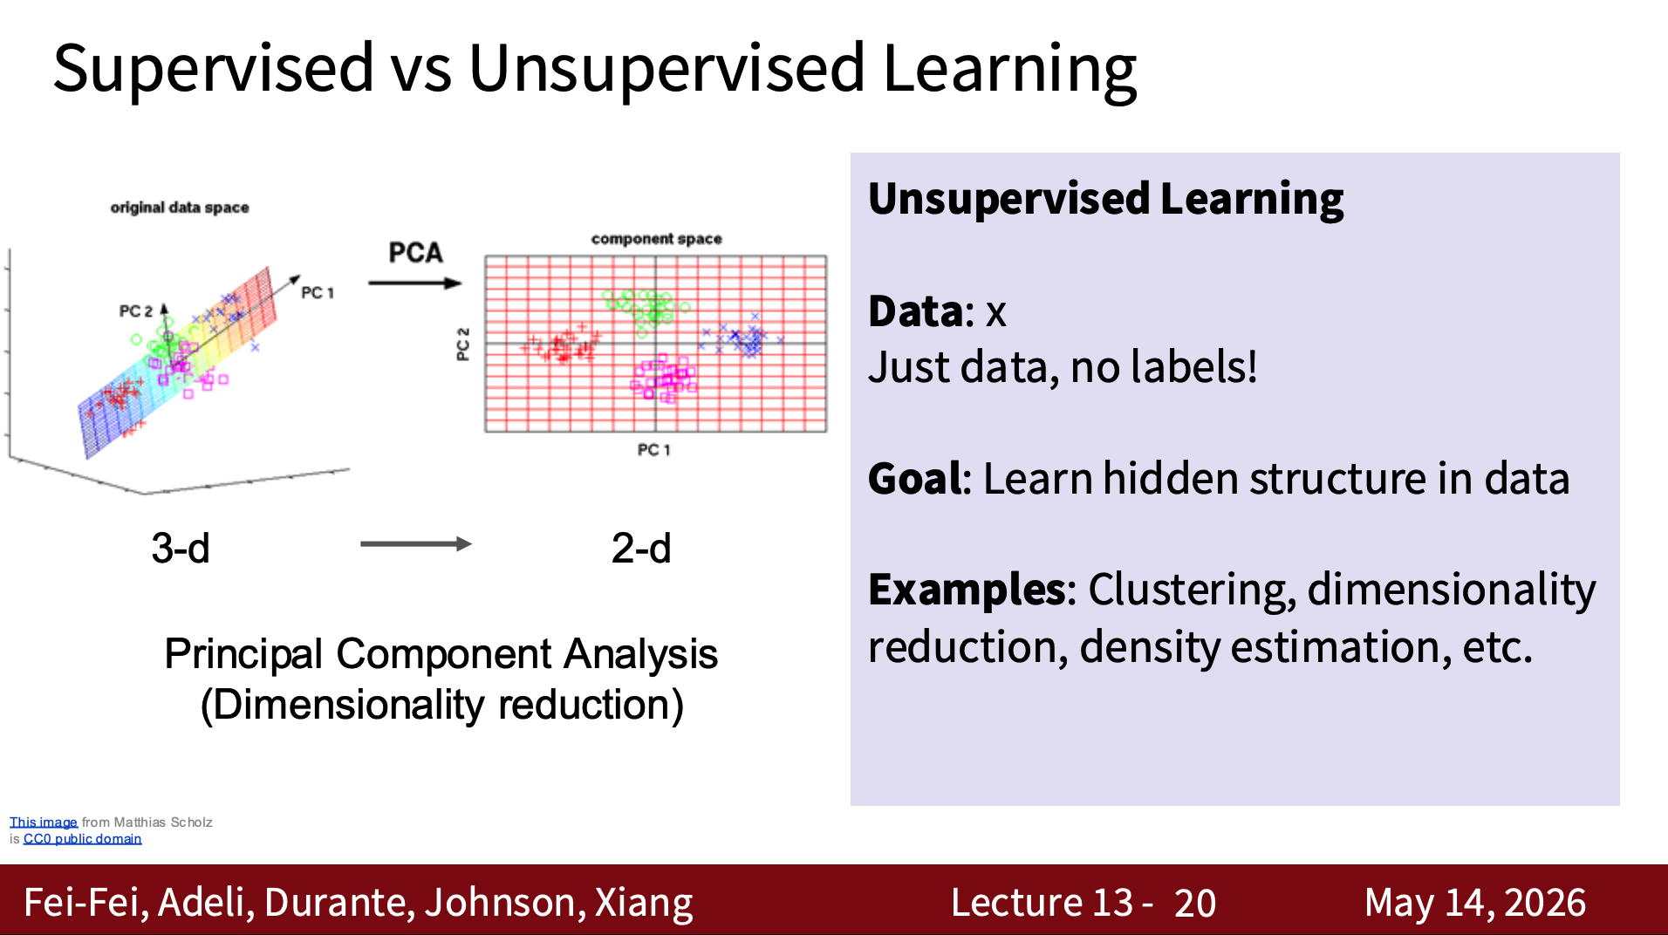

Slide 10
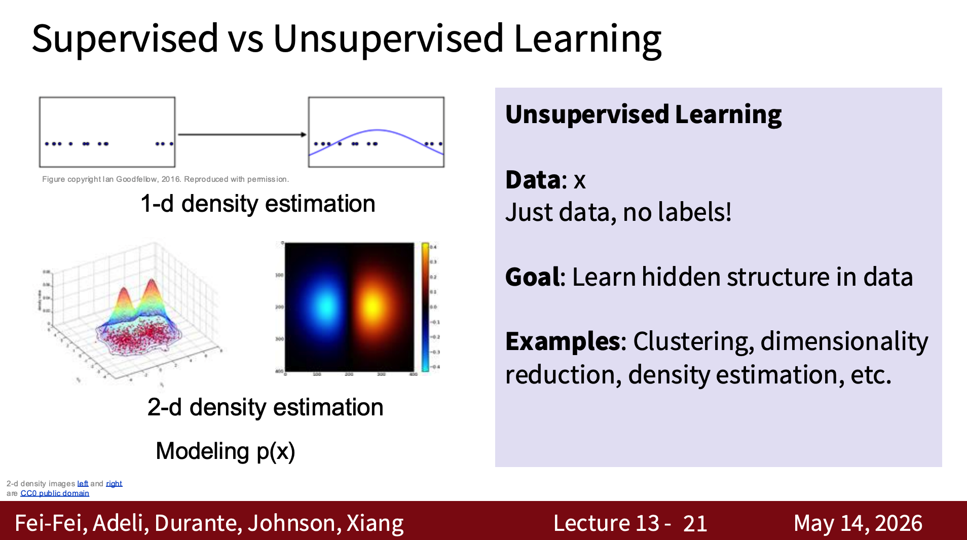

Slide 11
聚类
Raw Data
Clustering Algorithm
Clusters of Data

Slide 12
Requirements of Clustering Algorithm
可伸缩性
能够处理各种不同类型的属性
能够发现任意形状的聚类
在决定输入参数的时候，对领域知识的需求要小
能够处理噪声和异常点
对输入数据的顺序部敏感
可以处理高维数据
可以和用户制定的限定条件相结合
可解释性和使用性好

Slide 13

Data Structures
Data matrix（数据矩阵，或称为对象属性结构）：用p个变量（也称为属性）来表现n个对象，例如用年龄，身高，性别，种族等属性来表现对象“人”。这种数据结构是关系表的形式，或者看为n*p维（n个对象*p个属性）的矩阵

Slide 14

Data Structures
Distance matrix（距离矩阵，或称为对象-对象结构）：存储n个对象两两之间的距离，表现形式是一个n*n维的矩阵。
d(i,j)是对象i和对象j之间距离的量化表示，通常它是一个非负的数值，当对象i 和j越相似，其值越接近0；两个对象越不同，其值越大。既然d(i,j) = d(j,i)，而且d(i,i)=0，可以得到如下矩阵：

Slide 15
二模矩阵和单模矩阵
数据矩阵经常被称为二模（two-mode）矩阵，而距离矩阵被称为单模（one-mode）矩阵。这是因为前者的行和列代表不同的实体，而后者的行和列代表相同的实体
许多聚类算法以距离矩阵为基础。如果数据是用数据矩阵的形式表现的，在使用该类算法之前要将其转化为距离矩阵

Slide 16


计算对象间的距离
通常使用明考斯基距离
  其中i = (x_{i1}, x_{i2}, …, x_{ip}) ，j = (x_{j1}, x_{j2}, …, x_{jp}) 分别代表两个p-维的对象, q是一个正整数
q = 1的时候，d称为曼哈顿距离

Slide 17

计算对象间的距离(Cont.)
当q =2表示欧几里得距离
  距离函数具有如下属性：
    1．d（i，j）≥0：距离是一个非负的数值。
    2．d（i，i）=0：一个对象与自身的距离是0。
    3．d（i，j）= d（j，i）：距离函数具有对称性。
    4．d（i，j）≤ d（i，h）+d（h，j）：从对象I到对象j的直接距离不会大于途径任何其他对象的距离。
可以对每个变量根据其重要性赋予一个权重

Slide 18
主要的聚类算法
1、基于划分的方法
给定一个n个对象或元组的数据库，划分方法构建数据的k个划分，每个划分表示一个聚类，并且k<=n。也就是说，它将数据划分为k个组，同时满足如下的要求：（1）每个组至少包含一个对象；（2）每个对象必须属于且只属于一个组。

Slide 19
2、基于层次的聚类方法
主要思想是把数据对象排列成一个聚类树，在需要的层次上对其进行切
割，相关联的部分构成一个cluster。基于层次的聚类方法有两种类型：
（1）聚合层次聚类。最初每个对象是一个cluster，然后根据它们之间的相似性，对这些原子的cluster进行合并。大多数层次方法属于这一类，它们的主要区别是cluster之间的相似性的定义不同。
（2）划分层次聚类，它与上面的过程正好相反。

Slide 20
Step 0
Step 1
Step 2
Step 3
Step 4
agglomerative
(AGNES)
a
a b
b
a b c d e
c
c d e
d
d e
e
divisive
(DIANA)
Step 4
Step 3
Step 2
Step 1
Step 0

Slide 21
用户可以指定算法终止的条件，例如，聚类的个数或每个cluster的半径低于某个阀值。
弱点在于合并或分裂点的选取问题，因为一组对象一旦合并或分裂，就不能有undo的操作
时间复杂度为O（N²），对于处理大数据量有性能问题。

Slide 22
3、基于密度的方法
绝大多数划分方法基于对象之间的距离进行聚类。这样的方法只能发现凸状的簇，而在发现任意形状的簇上遇到了困难。
基于密度的聚类方法的主要思想是：只要临近区域的密度（对象或数据点的数目）超过某个阈值，就继续聚类。也就是说，对给定类中的每个数据点，在一个给定范围的区域中必须包含至少某个数目的点。这样的方法可以用来过滤“噪音”数据，发现任意形状的簇。

Slide 23
4、基于方格的方法
把多维数据空间划分成一定数目的单元，然后在这种数据结构上进行聚类操作。
该类方法的特点是它的处理速度，因为其速度与数据对象的个数无关，而只依赖于数据空间中每个维上单元的个数。
5、基于模型的方法
（1）神经网络方法
（2）统计的方法

Slide 24
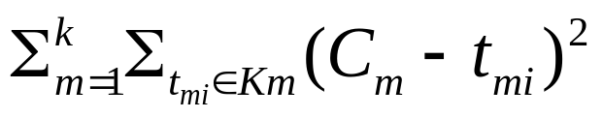
基于划分的方法
Partitioning method: Construct a partition of a database D of n objects into a set of k clusters, s.t., min sum of squared distance
Given a k, find a partition of k clusters that optimizes the chosen partitioning criterion
  Global optimal: exhaustively enumerate all partitions
  Heuristic methods: k-means and k-medoids algorithms
  k-means : Each cluster is represented by the center of the cluster
  k-medoids : Each cluster is represented by one of the objects in the cluster

Slide 25
K-means算法
K-Means方法是MacQueen1967年提出的。给定一个数据集合X和一个整数K（≤n），K-Means方法是将X分成K个聚类并使得在每个聚类中所有值与该聚类中心距离的总和最小。

Slide 26
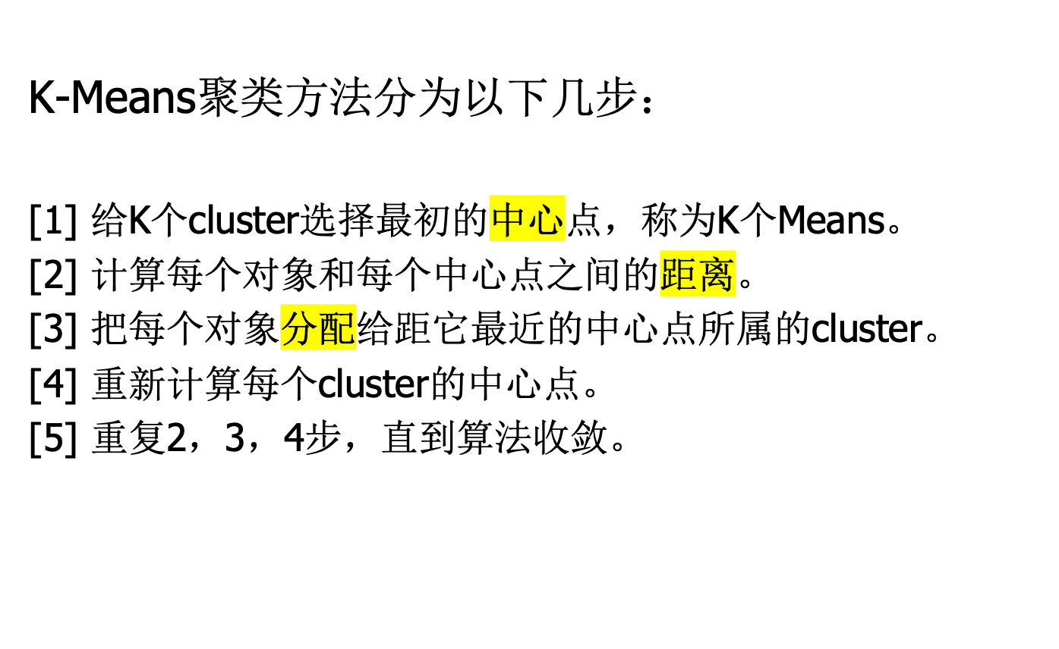

Slide 27
The K-Means Algorithm - Example [1]
Cluster
C1
C2
C3
Centroid Value
1
20
40
把14个人分成3组
只有一个属性，年龄
初始的centroids 是 1, 20, , 40
右边的表是完成步骤1，2后的结果
P1
1
0
19
39
P2
3
2
17
37
P3
5
4
15
35
P4
8
7
12
32
P5
9
8
11
31
P6
11
10
9
29
P7
12
11
8
28
P8
13
12
7
27
P9
37
36
17
3
P10
43
42
23
3
P11
45
44
25
5
P12
49
48
29
9
P13
51
50
31
11
P14
65
64
45
25

Slide 28
The K-Means Algorithm - Example [2]
Cluster
C1
C2
C3
重新计算 centroid ，得到5, 12, 和 48
重新计算每个实例与3个Cluster的距离
P5 更接近 C2
需要重新计算C1 和 C2的centroid，C3 没有变化不需要重新计算
Centroid Value
5
12
48
P1
1
4
11
47
P2
3
2
9
45
P3
5
0
7
43
P4
8
3
4
40
P5
9
4
3
39
P6
11
6
1
37
P7
12
7
0
36
P8
13
8
1
35
P9
37
32
25
11
P10
43
38
31
5
P11
45
40
33
3
P12
49
44
37
1
P13
51
46
39
3
P14
65
60
53
17

Slide 29
The K-Means Algorithm - Example [3]
3个Cluster的centroid 是4, 11, 和 48
计算每个实例到Cluster的距离
P4 更接近 C2
需要重新计算C1 和 C2的centroid，C3 没有变化不需要重新计算
Cluster
C1
C2
C3
Centroid Value
4
11
48
P1
1
3
10
47
P2
3
1
8
45
P3
5
1
6
43
P4
8
4
3
40
P5
9
5
2
39
P6
11
7
0
37
P7
12
8
1
36
P8
13
9
2
35
P9
37
33
26
11
P10
43
39
32
5
P11
45
41
34
3
P12
49
45
38
1
P13
51
47
40
3
P14
65
61
54
17
17

Slide 30
The K-Means Algorithm - Example [4]
Cluster
C1
C2
C3
Centroid Value
3
10
48
3个Cluster的 centroid 是3, 10和 48
计算每个实例到Cluster的距离
没有任何变化
算法不再迭代
P1
1
2
9
47
P2
3
0
7
45
P3
5
2
5
43
P4
8
5
2
40
P5
9
6
1
39
P6
11
8
1
37
P7
12
9
2
36
P8
13
10
3
35
P9
37
34
27
11
P10
43
40
33
5
P11
45
42
35
3
P12
49
46
39
1
P13
51
48
41
3
P14
65
62
55
17

Slide 31
练习：假设无监督学习的任务是将如下的6个点（用(x,y)代表位置）聚类为3个类。A1(2,4),A2(3,7),B1(5,8),B2(9,5),C1(6,2),C2(4,9)，距离函数是曼哈顿函数。假设初始我们选择A1,B1,和C1为每个聚类的中心，用k-means算法来给出迭代2次后的三个聚类中心及其相应的聚类结果（中心的坐标值如是小数可向下取整）
第一次迭代
  选择初始的三个cluster的中心
  Cluster1: A1(2,4)
  Cluster2: B1(5,8)
  Cluster3: C1(6,2)
  计算3*6个距离
  将每一个对象分配给距离它最近的中心
  cluster1：
  cluster2：
  cluster3：
 | A1(2,4) | A2(3,7) | B1(5,8) | B2(9,5) | C1(6,2) | C2(4,9)
A1(2,4)
B1(5,8)
C1(6,2)

Slide 32
总结
第一次迭代
  选择初始的k个cluster的中心
  Cluster1(C1):
  Cluster2(C2):
  …
  Clusterk(C3):
  计算k*n个距离
  将每一个对象分配给距离它最近的中心
  C1：
  C2：
  …
  Ck：
 | X1 | X2 | … | Xn
C1
C2
…
Ck

Slide 33
讨论
如何选择种子 C⁰
可能的方法包括：
  随机的选择 C⁰
  使用某种聚类算法的结果作为 C⁰
  K-means 采用的是hill-climbing，只找到局部最优，结果依赖于C⁰

Slide 34
K-Means方法具有下面的优点
（1）对于处理大数据量具有可扩充性和高效率。算法的复杂度是O（tkn），其中n是对象的个数，k是cluster的个数，t是循环的次数，通常k，t<<n。
（2）可以实现局部最优化,如果要找全局最优，可以用退火算法或者遗传算法
K-Means方法也有以下缺点
（1）Cluster的个数必须事先确定，在有些应用中，事先并不知道cluster的个数。
（2）K个中心点必须事先预定，而对于有些字符属性，很难确定中心点。
（3）不能处理噪音数据。
（4）不能处理有些分布的数据（例如凹形）

Slide 35
K-Means方法的变种
(1) K-Modes ：处理分类属性
(2) K-Prototypes：处理分类和数值属性
(3) K-Medoids
它们与K-Means方法的主要区别在于：
（1）最初的K个中心点的选择不同。
（2）距离的计算方式不同。
（3）计算cluster的中心点的策略不同。

Slide 36
K-Medoids
– instead of mean, use medians of each cluster
  Mean of 1, 3, 5, 7, 9 is
  Mean of 1, 3, 5, 7, 1009 is
  Median of 1, 3, 5, 7, 1009 is
  Median advantage: not affected by extreme values
For large databases, use sampling
5
205
5

Slide 37
PAM: A K-medoids Method
PAM: partitioning around Medoids
任意选择 k个物体作为初始的 medoids
Until no change, do
  (Re)assign each object to the cluster to which the nearest medoid
  Randomly select a non-medoid object o’, compute the total cost, S, of swapping medoid o with o’
  If S < 0 then swap o with o’ to form the new set of k medoids

Slide 38
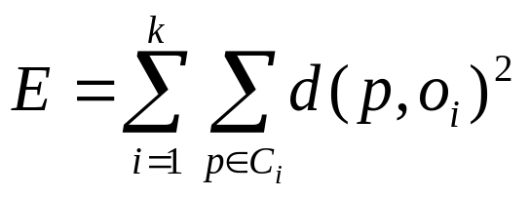
Swapping Cost
测试 o’ 是否比 o 适合作为 medoid
采用下面的公式作为标准
  计算 E_{o’}-E_{o}
  值为负数，则可以交换

Slide 39

PAM: Example
Total Cost = 20
10
9
8
Arbitrary choose k object as initial medoids
Assign each remaining object to nearest medoids
7
6
5
4
3
2
1
0
0
1
2
3
4
5
6
7
8
9
10
K=2
Randomly select a nonmedoid object,O_{ramdom}
Total Cost = 26
Do loop
Until no change
10
10
9
Compute total cost of swapping
9
Swapping O and O_{ramdom}
If quality is improved.
8
8
7
7
6
6
5
5
4
4
3
3
2
2
1
1
0
0
1
2
3
4
5
6
7
8
9
10
0
0
1
2
3
4
5
6
7
8
9
10

Slide 40
PAM的优缺点
有噪音和奇异点时，PAM比 k-means 鲁棒
PAM 适用于小数据量，但不适合大数据量
  O(k(n-k)² ) for each iteration
基于采样: CLARA

Slide 41
基于模型的聚类
主要思想: 利用一定的数学模型进行聚类。
这类方法通常假设数据满足一定的概率分布，聚类
的过程就是要尽力找到数据与模型之间的拟合点。
典型方法有高斯混合模型方法（Gaussian Mixture
Models，简称GMM）。

Slide 42
高斯混合模型方法GMM
GMM是k-Means方法的概率变种。其基本算法框架和k-Means类似，都是通过多次迭代逐步改进聚类结果的质量。
GMM和k-Means的区别在于：k-Means聚类的最终结果是每个数据对象被指派到了某个族，而GMM在算法结束时，除了将数据对象指派给某个族外，还给出了对象属于该族的概率(学习出一些概率密度函数来,所以 GMM 除了用在 clustering 上之外，还经常被用于 density estimation。

Slide 43
高斯混合模型方法GMM
简单地说，k-means 的结果是每个数据点被 assign 到其中某一个 cluster 了，而 GMM 则给出这些数据点被 assign 到每个 cluster 的概率，又称作 soft assignment 。

Slide 44
高斯混合模型方法GMM
得出一个概率有很多好处，因为它的信息量比简单的一个结果要多，比如，可以把这个概率转换为一个 score ，表示算法对自己得出的这个结果的把握
对同一个任务，也许可以用多个方法得到结果，最后选取“把握”最大的那个结果；

Slide 45
高斯混合模型方法GMM
另一个很常见的方法是在诸如疾病诊断之类的场所，机器对于那些很容易分辨的情况（患病或者不患病的概率很高）可以自动区分，而对于那种很难分辨的情况，比如，49% 的概率患病，51% 的概率正常，如果仅仅简单地使用 50% 的阈值将患者诊断为“正常”的话，风险是非常大的，因此，在机器对自己的结果把握很小的情况下，会“拒绝发表评论”，而把这个任务留给有经验的医生去解决。

Slide 46
高斯混合模型方法GMM
GMM假设数据服从高斯混合分布（Gaussian Mixture Distribution），换句话说，数据可以看作是从k个高斯分布（Gaussian Distribution）中生成出来的。

Slide 47
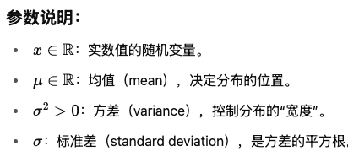


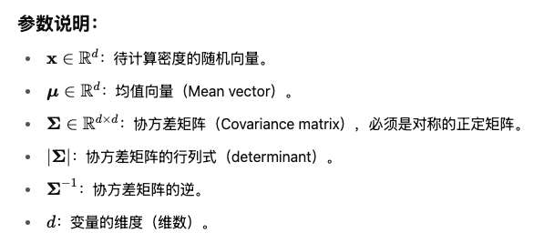
高斯分布
一维高斯分布概率密度函数
多维高斯分布概率密度函数

Slide 48
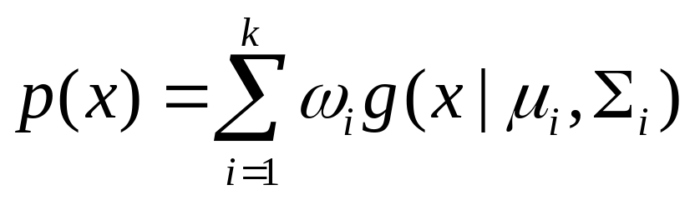





高斯混合模型方法GMM
每个高斯分布代表一个簇C_{i}，k个高斯分布线性叠加在一起就组成了 GMM 的概率密度函数：
其中x是一个数据对象， 指的是x由第i个组件生成的概率， 是第i个高斯分布的概率密度函数，其中的 和 分别是第i个高斯分布的中心和协方差矩阵。

Slide 49
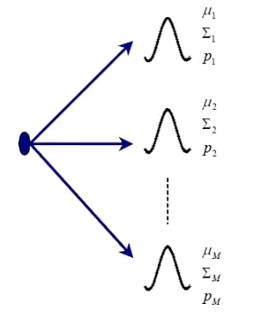
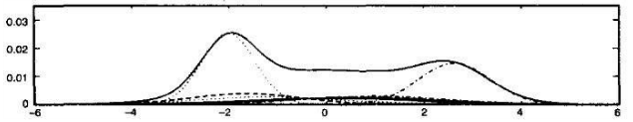
高斯混合模型（10个高斯成分）表示图

Slide 50
高斯混合模型方法GMM
知道了GMM的概率密度函数的形式后（换句话说，知道了模型的结构），接下来要做的事情是根据已知数据估计模型的参数
GMM中的k个高斯分布对应于k个clusters，所以GMM聚类的过程实际上也就是估计k组参数 的过程

Slide 51
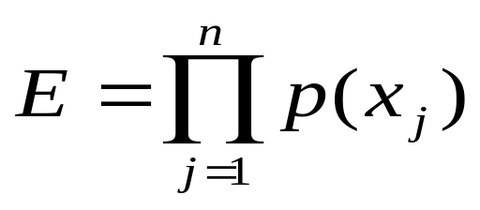
高斯混合模型方法GMM
对GMM进行参数估计需要一个评分函数。该评分函数取值最大（有些情况下是最小）时的模型参数就是所需要的参数
在GMM中，采用似然函数 (Likelihood Function)作为评分函数：
其中，n表示数据集D中数据对象的个数，p(x_{j})表示采用GMM生成数据对象x_{j}的概率

Slide 52
高斯混合模型方法GMM
当该评分函数取值最大时，实际上就为GMM找到了这样一组参数，它所确定的概率分布生成数据集D中数据对象的概率最大
这时E的取值称为最大似然（Maximum Likelihood）

Slide 53
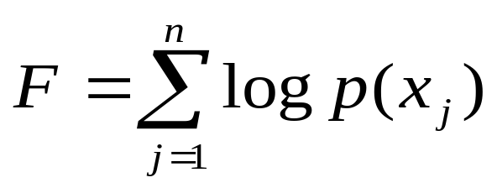
高斯混合模型方法GMM
由于通常p(x_{j})的概率都很小，它们的乘积E就更小，因此通常会对其取对数，把乘积变成求和的形式，得到对数似然函数：
接下来只要将这个函数最大化，即，找到一组参数值，它使对数似然函数的取值最大，这时则认为这组参数是最合适的参数，从而完成了参数估计的过程

Slide 54
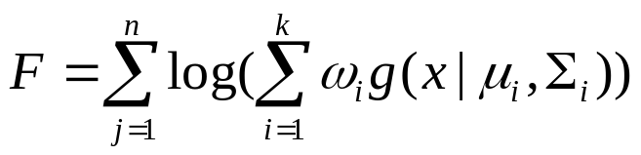
高斯混合模型方法GMM
函数最大化的通常做法是求导并令导数等于零，然后解方程得到参数值。然而，在GMM中，将p(x_{j})代入F得:
由于在对数函数里面又有求和的操作，所以没有办法直接用求导后解方程的方式求得最大值。为了解决这个问题，采取类似于k-Means的迭代求精的方法
_{j}

Slide 55
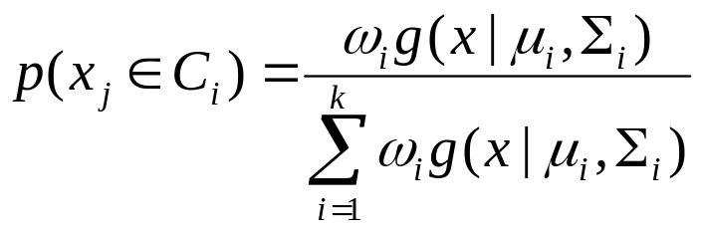

高斯混合模型方法GMM
最开始的时候，先给出参数 ， 和 的初始值，然后迭代地进行下面两步：
  估计数据对象x_{j}属于族C_{i}的概率（即x_{j}由第i个高斯分布生成的概率），其中1≤j≤n, 1≤i≤k：
  如果是第一次迭代，则上述式子里的参数 ， 和 采用初始值。如果不是第一次迭代，则采用上一次迭代所得的值

Slide 56
K-Means 与 GMM
第一次迭代
  选择初始的k个cluster的中心
  Cluster1(C1):
  Cluster2(C2):
  …
  Clusterk(C3):
  计算k*n个距离
  将每一个对象分配给距离它最近的中心
  C1：
  C2：
  …
  Ck：
 | X1 | X2 | … | Xn
C1
C2
…
Ck

Slide 57
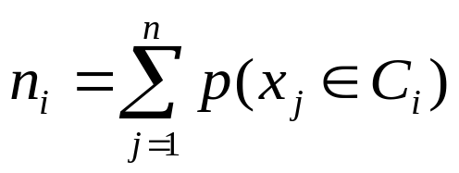
高斯混合模型方法GMM
估计第i个高斯分布的参数：根据上一步的计算结果，得知数据对象x_{j}由第i个高斯分布生成的概率是p(x_{j}∈C_{i})，或者说第i个高斯分布生成了p(x_{j}∈C_{i})x_{j}这个值。
将所有的数据对象考虑在内，可以看作第i个高斯分布生成了p(x₁∈C_{i})x₁，p(x₂∈C_{i})x₂，…，p(x_{n}∈C_{i})x_{n}这些点。令

Slide 58
 | X1 | X2 | … | Xn
C1 | p(x₁∈C₁) | p(x₂∈C₁) |  | p(x_{n}∈C₁)
C2 | p(x₁∈C₂) | p(x₂∈C₂) |  | p(x_{n}∈C₂)
…
Ck | p(x₁∈C_{k}) | p(x₂∈C_{k}) |  | p(x_{n}∈C_{k})
n₁
n₂
…
n_{k}
1
1
…
1
n
Data Mining: Concepts and Techniques

Slide 59
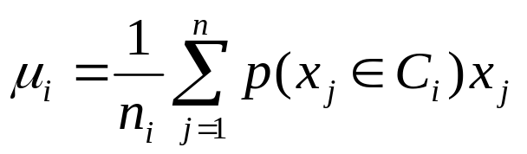
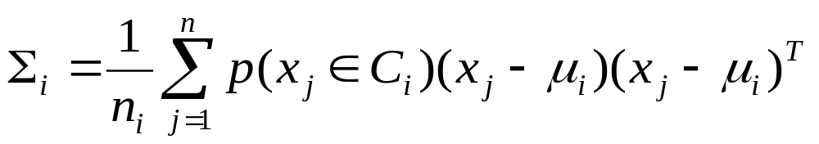
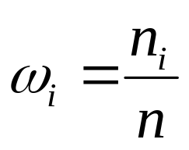
高斯混合模型方法GMM
则根据上述这些点可以求得参数 ， 和 的值如下：

Slide 60
K-Means。 --》GMM
第一次迭代
  选择初始的k个cluster的中心 --》k组参数
  Cluster1(C1):
  Cluster2(C2):
  …
  Clusterk(C3):
  计算k*n个距离 --》k*n个概率
  将每一个对象分配给距离它最近的中心 --》这步无
  C1：
  C2：
  …
  Ck：
 | X1 | X2 | … | Xn
C1
C2
…
Ck

Slide 61
K-Means。 --》GMM
第二次及以后的迭代
  更新k个cluster的中心 --》k组新参数
  Cluster1(C1):
  Cluster2(C2):
  …
  Clusterk(C3):
  更新k*n个距离 --》k*n个概率
  将每一个对象分配给距离它最近的中心 --》这步无
  C1：
  C2：
  …
  Ck：
 | X1 | X2 | … | Xn
C1
C2
…
Ck

Slide 62
高斯混合模型方法GMM
将求出的参数值代入似然函数，如果值发生了变化，则重复迭代上面两步
如果似然函数的值不再发生变化，则认为值已收敛，停止迭代，算法结束

Slide 63
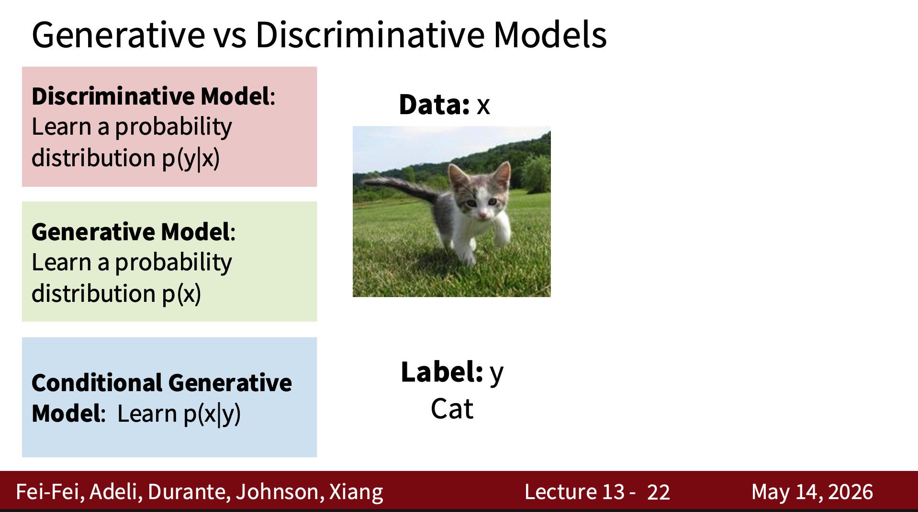

Slide 64
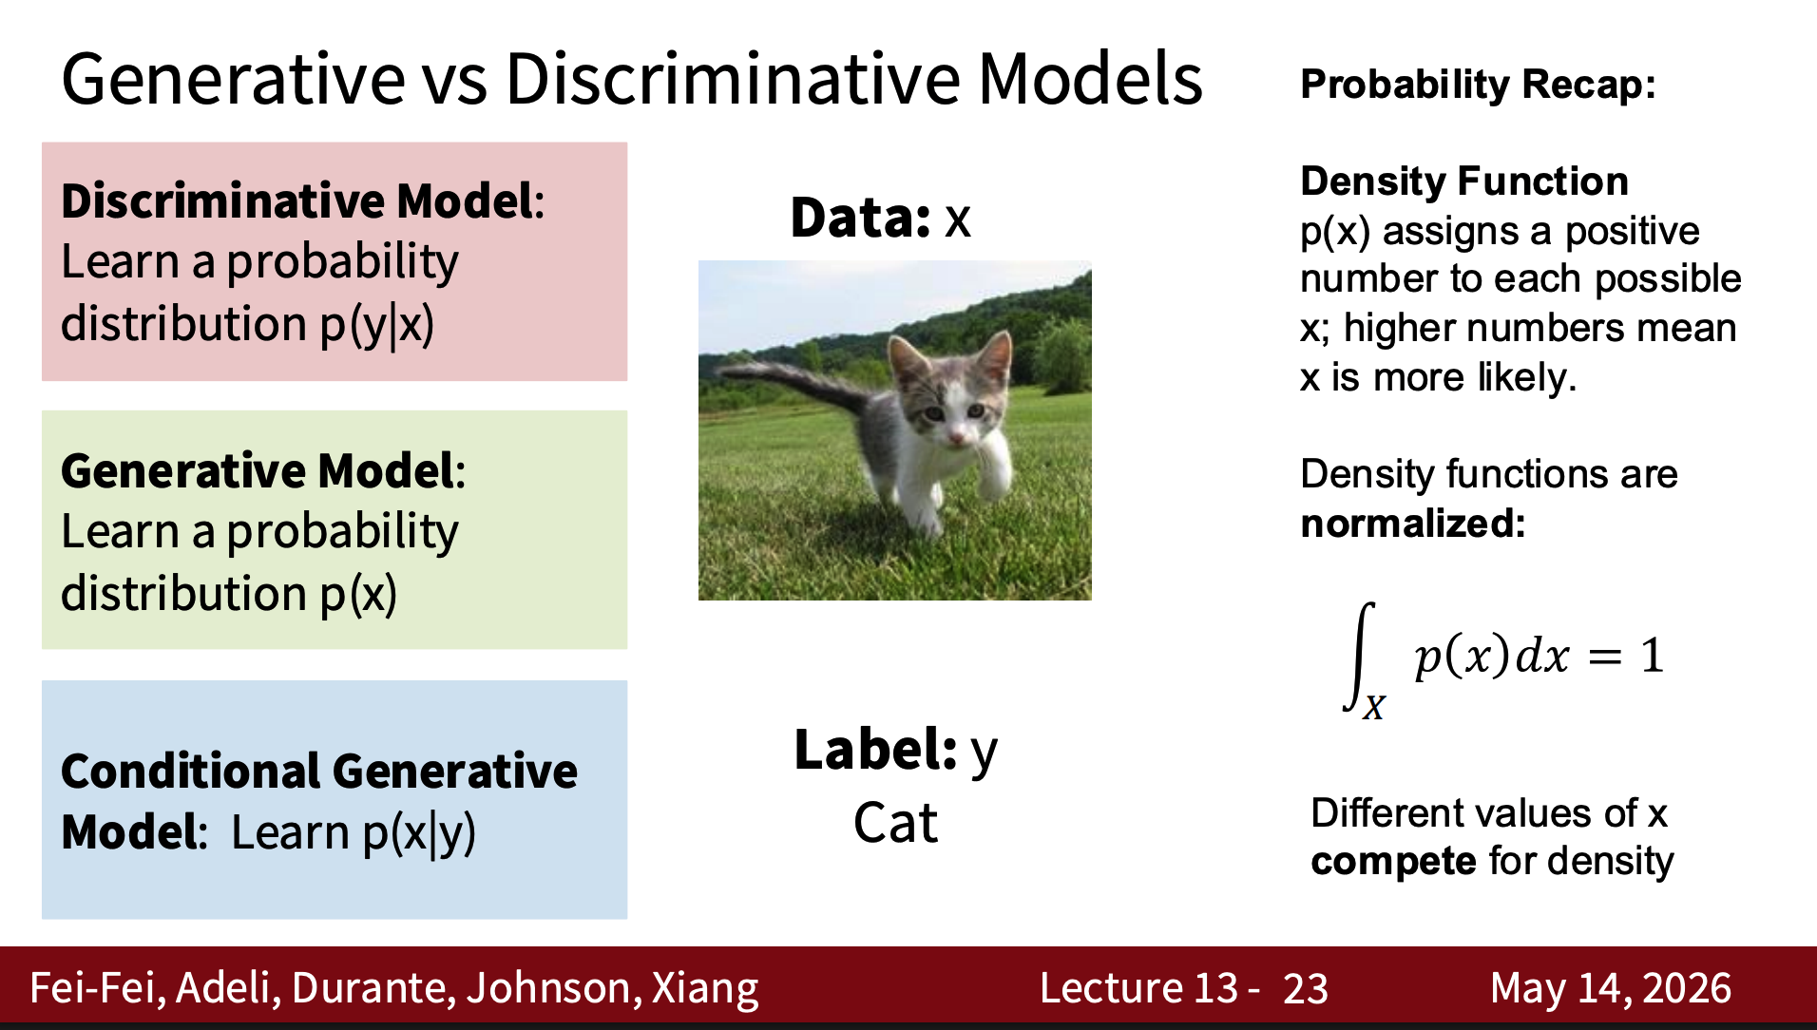

Slide 65
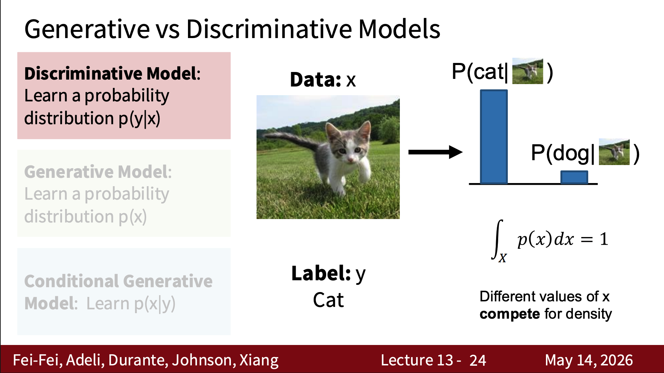

Slide 66
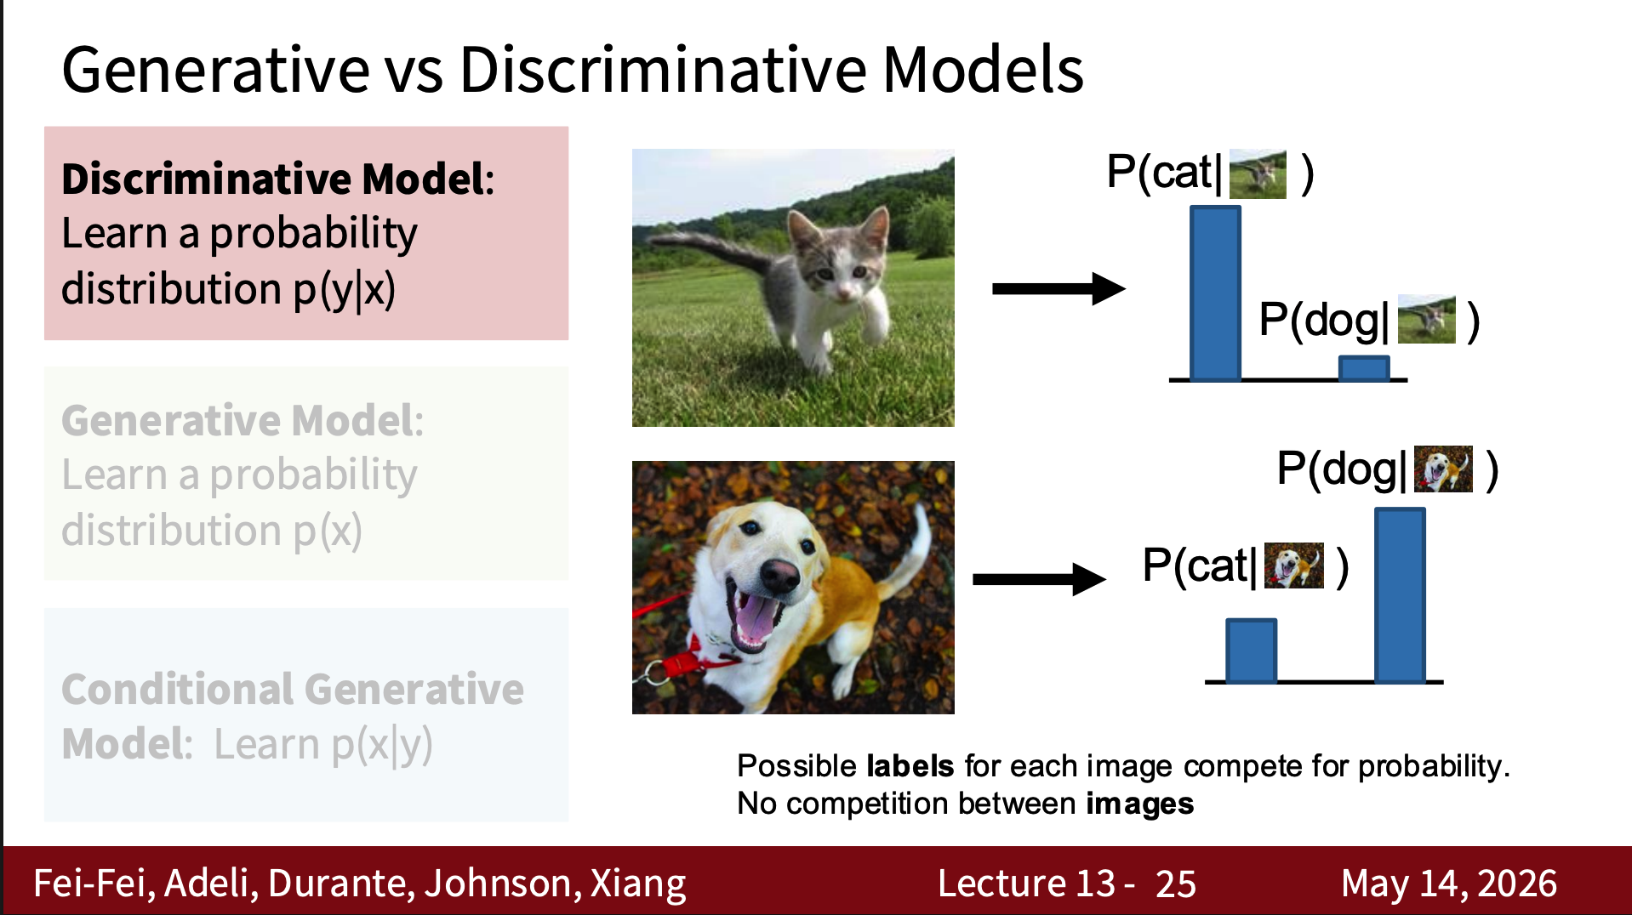

Slide 67
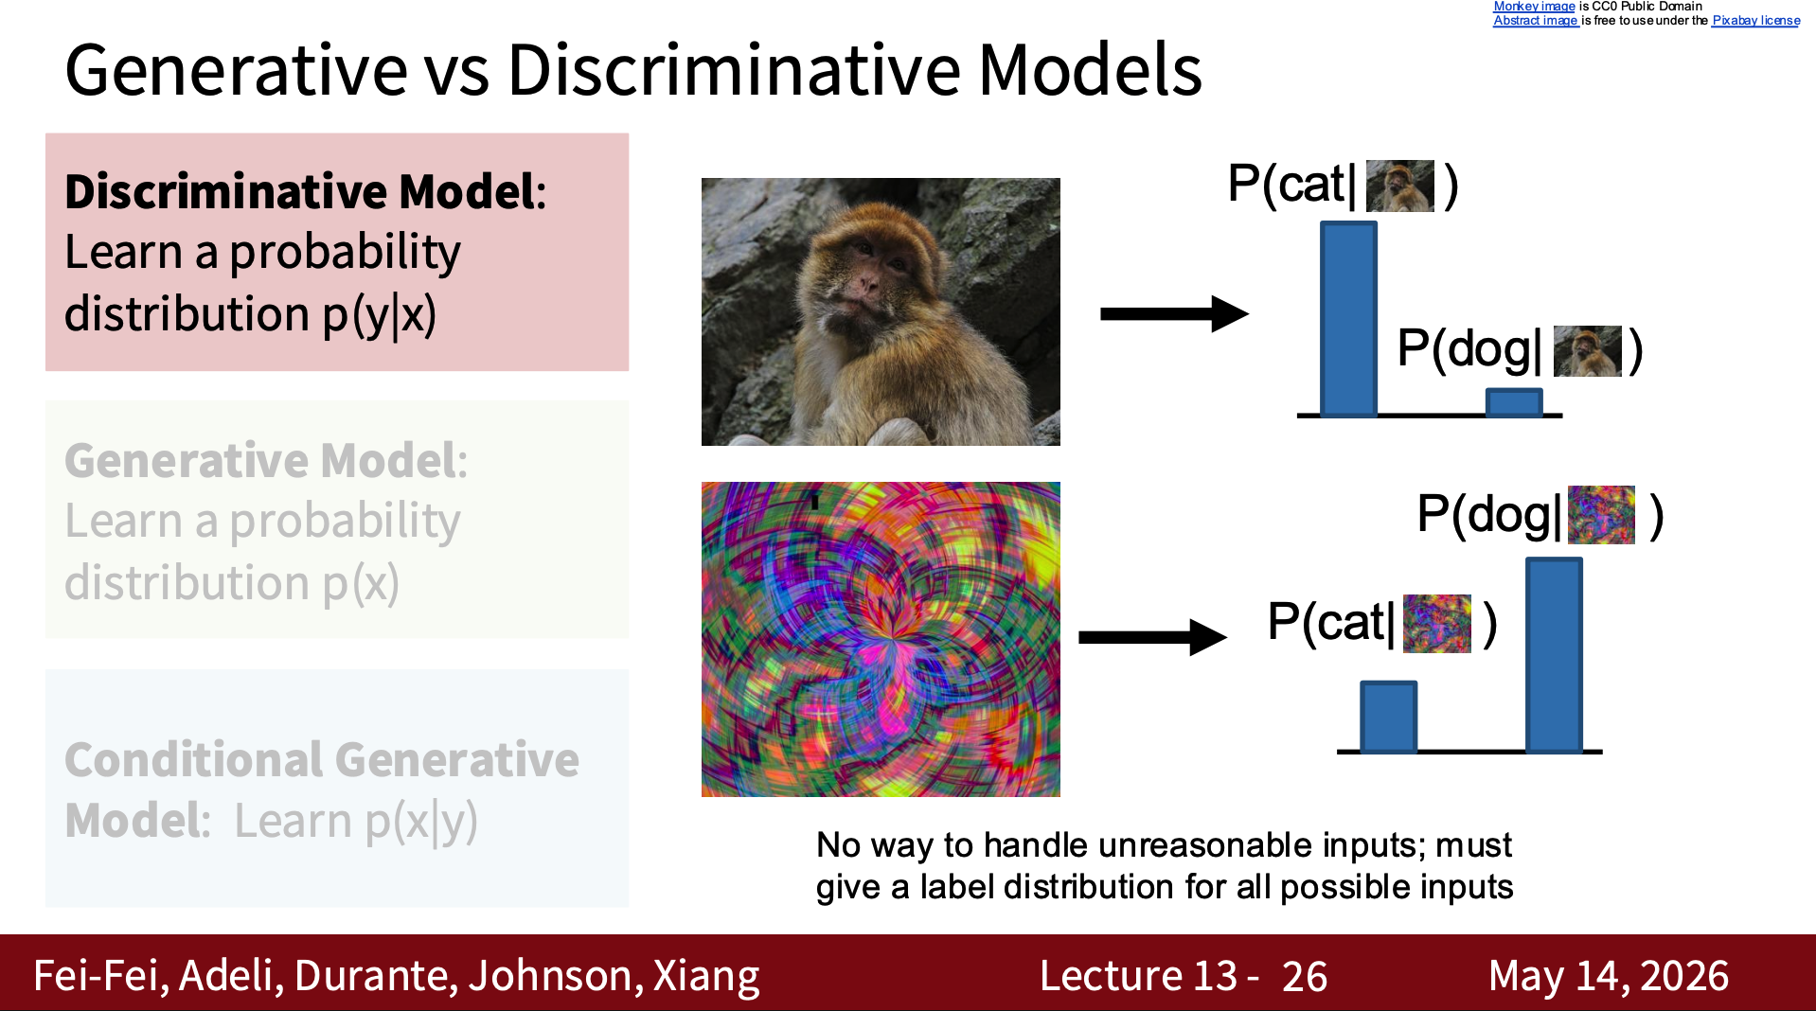

Slide 68
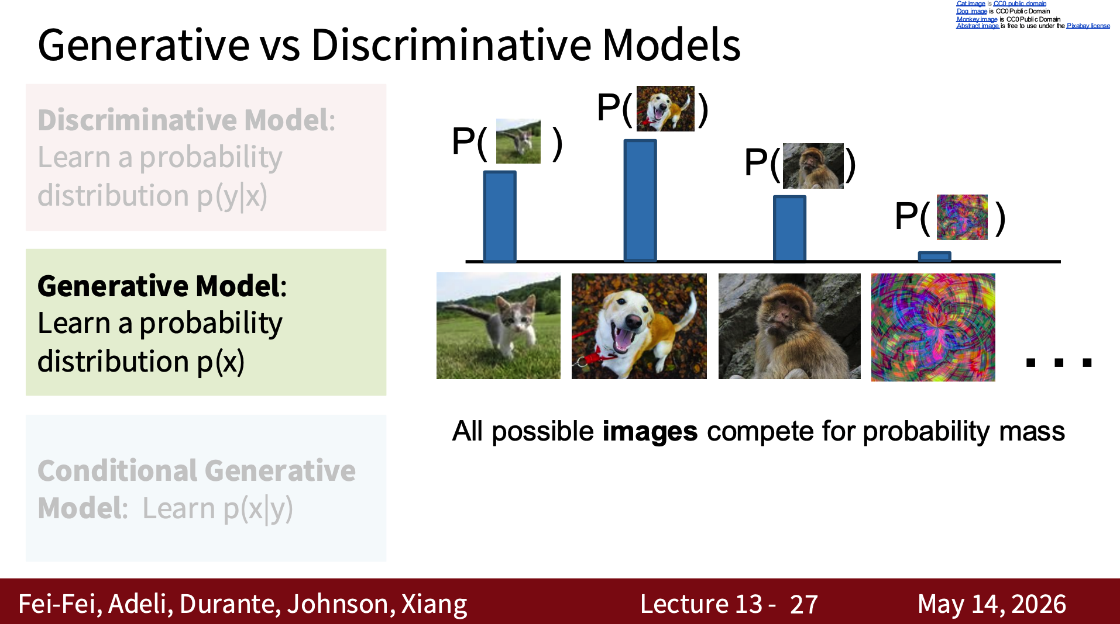

Slide 69
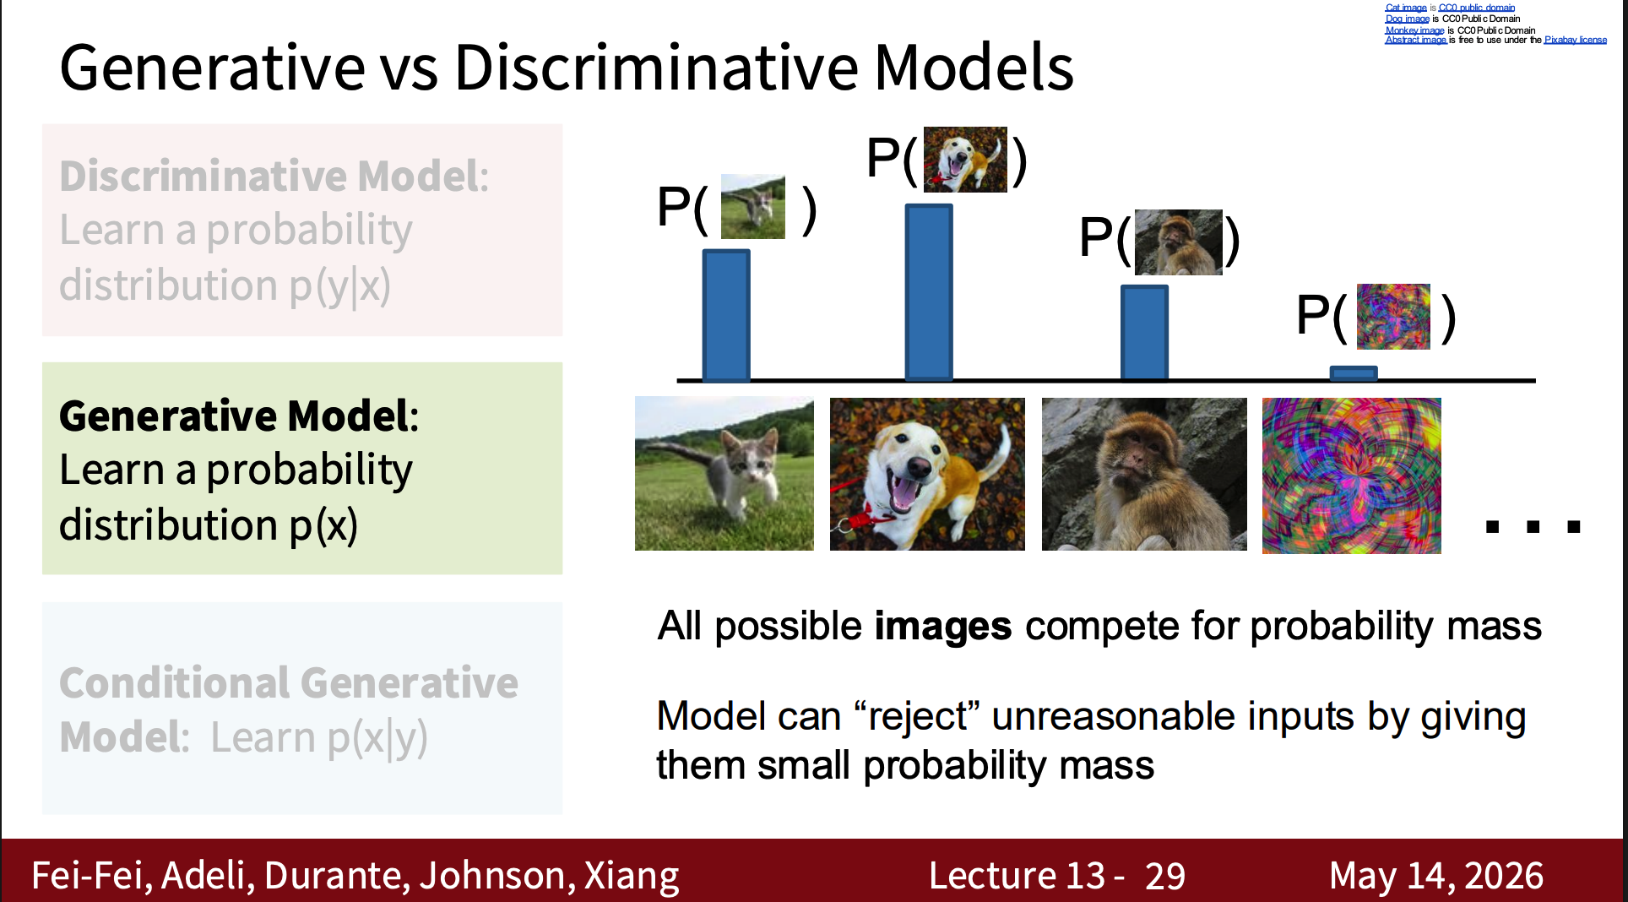

Slide 70
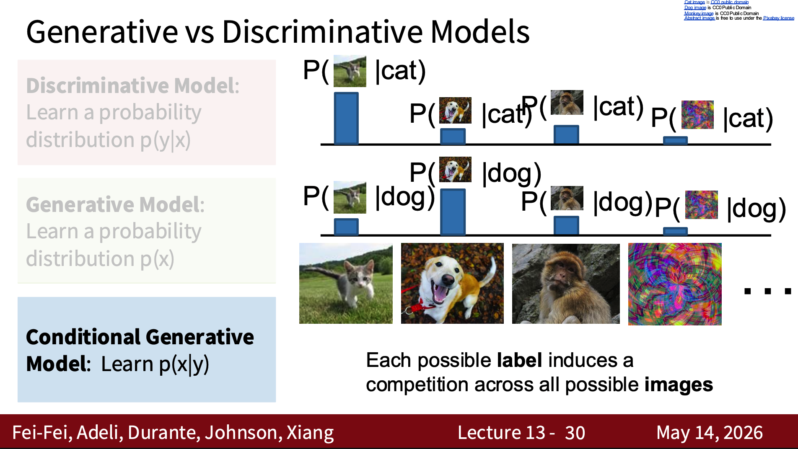

Slide 71
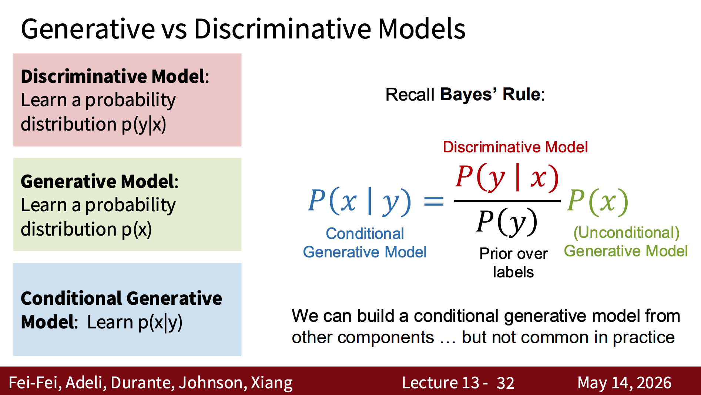

Slide 72
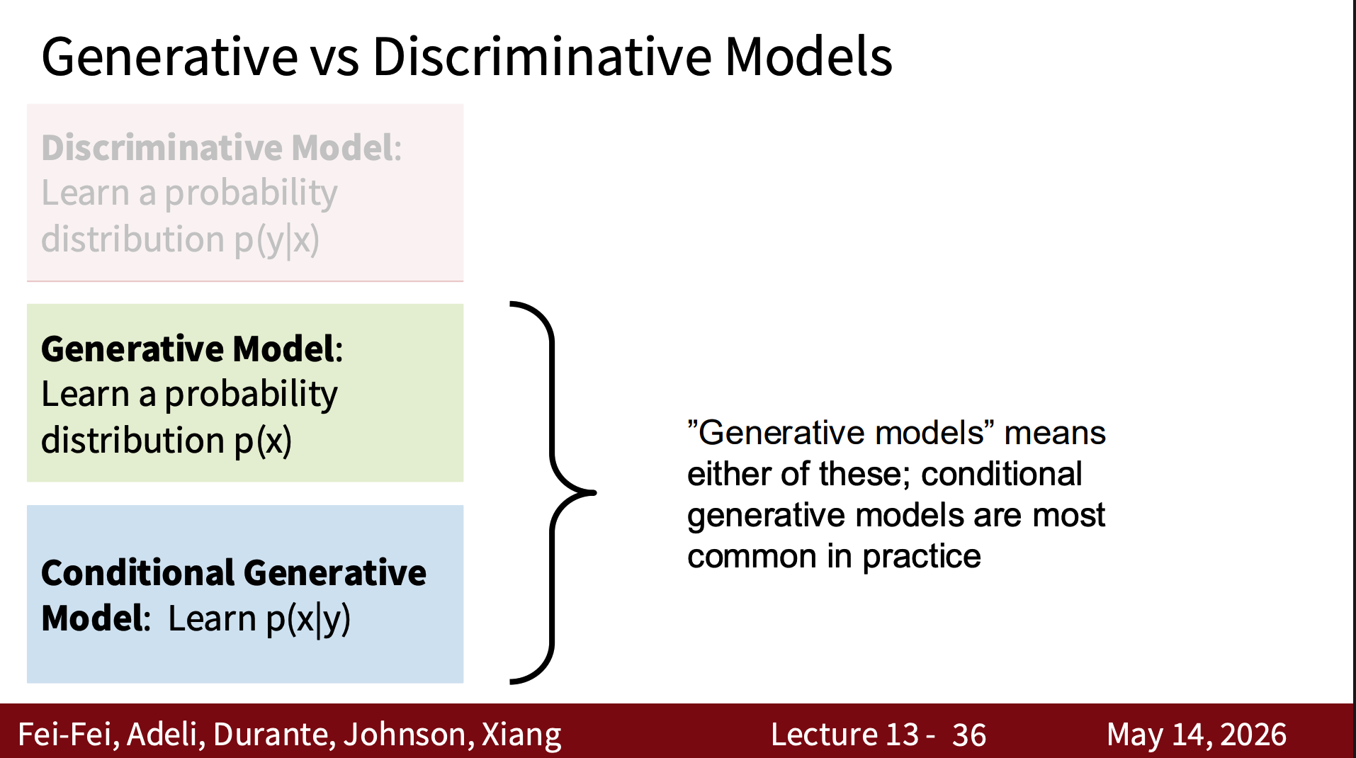

Slide 73
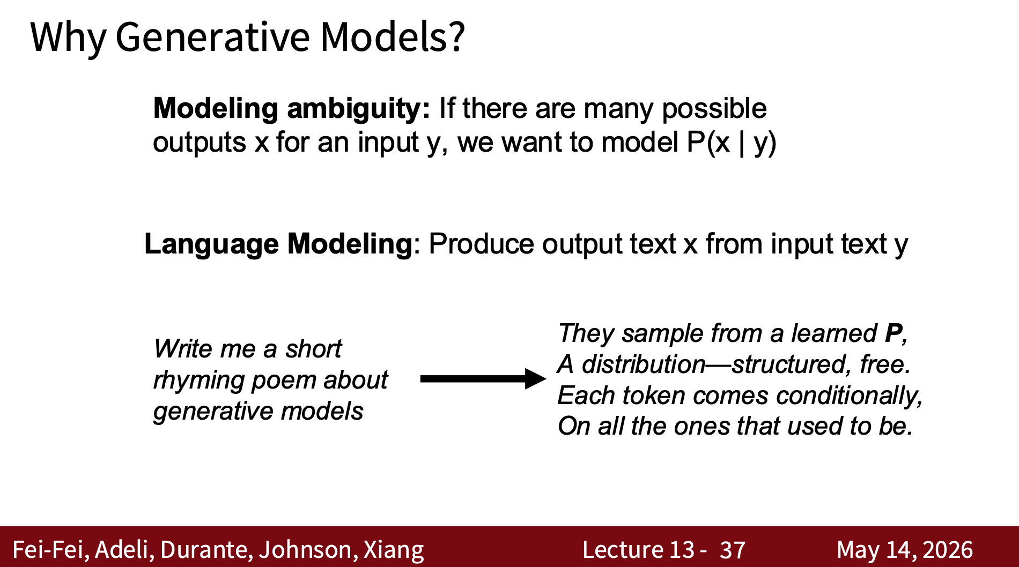

Slide 74
